Slide 1
CM 9 – Des fils de Constantin à Théodose : le triomphe de l’Église
L1 Théologie 2023-24 UE 103 EC1 Histoire de l’Église ancienne
Jeudi 28 novembre 2024
Dr Sophie Laribi Glaudel

Slide 2
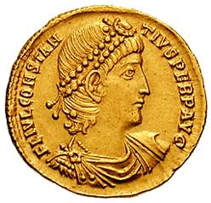
I. La politique religieuse des descendants de Constantin
1. L’arianisme et Constance II
Solidus de Constance II frappée à Antioche

Slide 3
Crédo
Homoousios
Athanase d’Alexandrie
Arius
Hilaire de Poitiers
Concile de Béziers

Slide 4
Crédo de Nicée
« Πιστεύομεν εἰς ἕνα Θεὸν Πατέρα παντοκράτορα πάντων ὁρατῶν τε καὶ ἀοράτων ποιητήν· καὶ εἰς ἕνα Κύριον Ἰησοῦν Χριστὸν τὸν Υἱὸν τοῦ Θεοῦ, γεννηθέντα ἐκ τοῦ Πατρὸς μονογενῆ τουτέστιν ἐκ τῆς οὐσίας τοῦ Πατρος Θεὸν ἐκ Θεοῦ, Φῶς ἐκ Φωτός, Θεὸν ἀληθινὸν ἐκ Θεοῦ ἀληθινοῦ, γεννηθέντα, οὐ ποιηθέντα, ὁμοούσιον τῷ Πατρί, δι’ οὗ τὰ πάντα ἐγένετο τά τε ἐν τῷ οὐρανῷ καὶ τὰ ἐν τῇ γῇ, τὸν δι’ ἡμᾶς τοὺς ἀνθρώπους, καὶ διὰ τὴν ἡμετέραν σωτηρίαν, κατελθόντα, καὶ σαρκωθέντα, καὶ ἐνανθρωπήσαντα, παθόντα, καὶ ἀναστάντα τῇ τρίτῃ ἡμέρᾳ, ἀνελθόντα εἰς τοὺς οὐρανούς, ἐρχόμενον κρῖναι ζῶντας καὶ νεκρούς. καὶ εἰς τὸ Ἅγιον Πνεῦμα.Τοὺς δὲ λέγοντας Ἦν ποτε ὅτε οὐκ ἦν, καὶ Πρὶν γεννηθῆναι οὐκ ἦν, καὶ ὅτι Ἐξ οὐκ ὄντων εγένετο, ἢ Ἐξ ἑτέρας ὑποστάσεως ἢ οὐσίας φάσκοντας εἶναι ἢ κτιστόν ἢ τρεπτόν ἢ ἀλλοιωτὸν τὸν Υἱὸν τοῦ Θεοῦ, τούτους ἀναθεματίζει ἡ ἁγία καθολικὴ καὶ ἀποστολικὴ ἐκκλησία. »

Slide 5
Hilaire de Poitiers
Concile de Béziers

Slide 6
Différentes tendances ariennes
Aèce
anomoios
Basile d’Ancyre
homoiousos
Acace de Césarée
homoios → Homéens

Slide 7
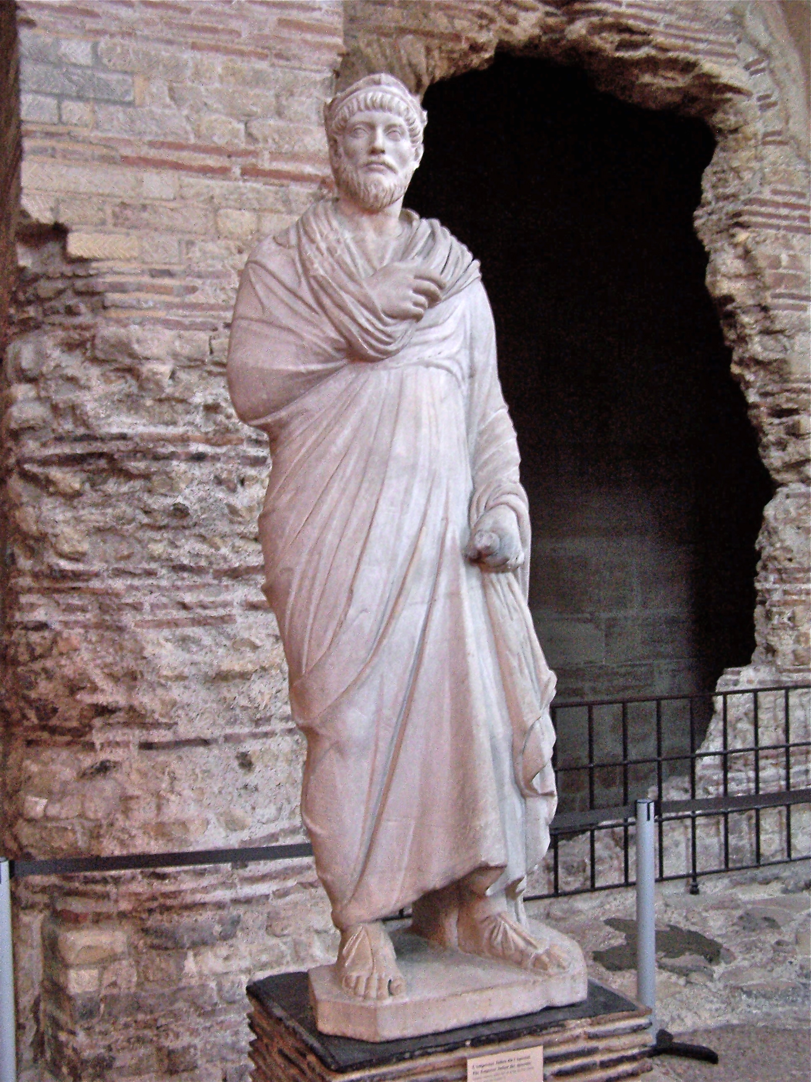
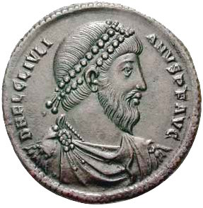
2. Julien II et le néopaganisme
Julien ?, prêtre de Sarapis, fin du IVe s.
Paris, Musée de Cluny
Julien II, monnaie frappée à Antioche entre 360 et 363

Slide 8
Julien, Lettres 62. Sur l’interdiction de l’enseignement de la grammaire par les chrétiens
Qu'ils cessent d'enseigner ce qu'ils ne prennent pas au sérieux ou qu'ils l'enseignent comme la vérité et instruisent les élèves en conséquence.

Slide 9
3. La fin de la crise arienne
Concile d’Alexandrie 362
Concile d’Antioche 379
Concile de Constantinople 381
Esprit-Saint = pneuma
→ pneumotomaques
→ anoméens

Slide 10
II. Des Valentiniens à Théodose
Les Valentiniens : entre répression et tolérance
Mathematici
Haruspices
Valentinien
Valens
Gratien
Pontifex Maximus
diuus/deus

Slide 11
2. Théodose et le triomphe du christianisme nicéen

Slide 12
L’Édit de Thessalonique, février 380.
Code Théodosien 16, 1, 2
Tous nos peuples [...] doivent se rallier à la foi transmise aux Romains par l’apôtre Pierre, celle que professent le pontife Damase et l’évêque Pierre d’Alexandrie [...], c’est-à-dire reconnaître, en accord avec l’enseignement apostolique et la doctrine évangélique, la Divinité une et la Sainte Trinité du Père, du Fils et du Saint-Esprit. Ceux-là seuls qui observent cette loi ont droit au titre de chrétiens catholiques. Quant aux autres, ces insensés extravagants, ils sont hérétiques et frappés d’infamie, leurs lieux de réunion n’ont pas droit au nom d’églises, ils seront soumis à la vengeance de Dieu d’abord, puis à la nôtre.

Slide 13
Edit de 391. Code Théodosien 16, 10, 10
(il est interdit) de se souiller en sacrifiant, d’immoler une victime innocente, de pénétrer dans un sanctuaire, de visiter un temple, d’adorer des simulacres sortis des mains d’hommes mortels [...]

Slide 14
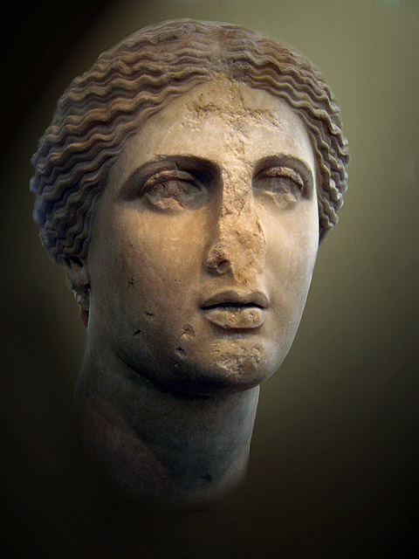
Tête d’Aphrodite, copie romaine (Ier s. de notre ère).
Traces chrétiennes sur le front et le menton.
Athènes, Musée National.

Slide 15
3. Orient et Occident à la fin du IVe s.

